Slide 1

Můžeme jednat svobodně?
Sociologie
(Porodní asistentky – PS)
(Zdravotničtí záchranáři – PS)
(Všeobecné ošetřovatelky – PS)
Tomáš Doseděl
dosedel@fss.muni.cz
www.fss.muni.cz

Slide 2
Můžeme jednat svobodně?

Slide 3
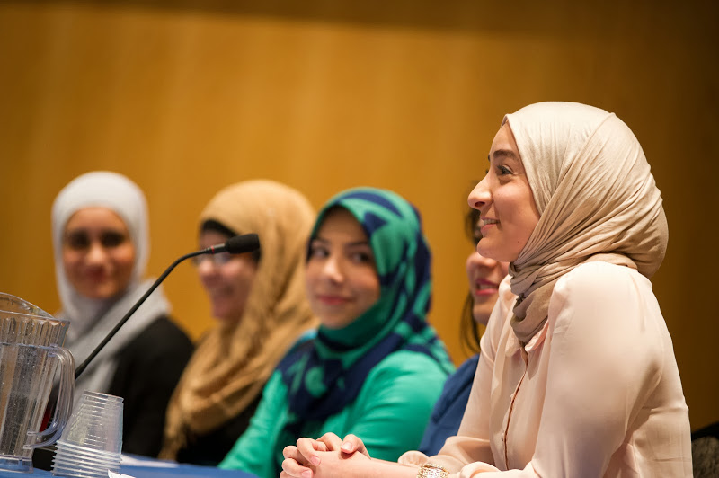
Můžeme jednat svobodně?

Slide 4
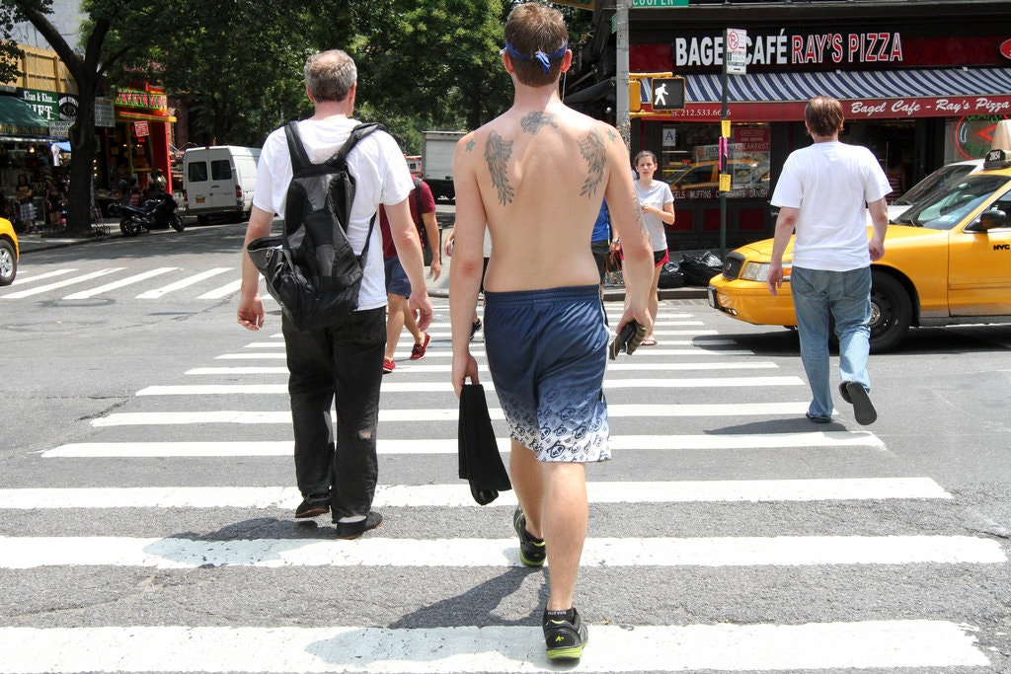
Můžeme jednat svobodně?

Slide 5
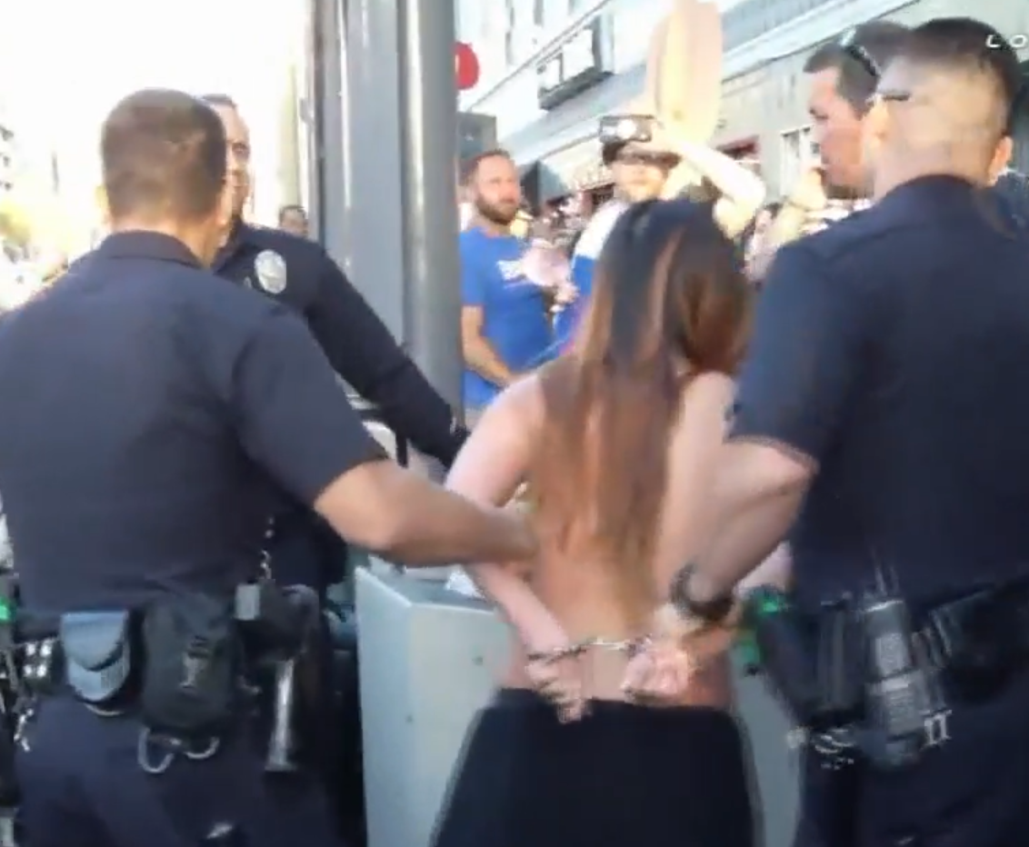
Můžeme jednat svobodně?

Slide 6
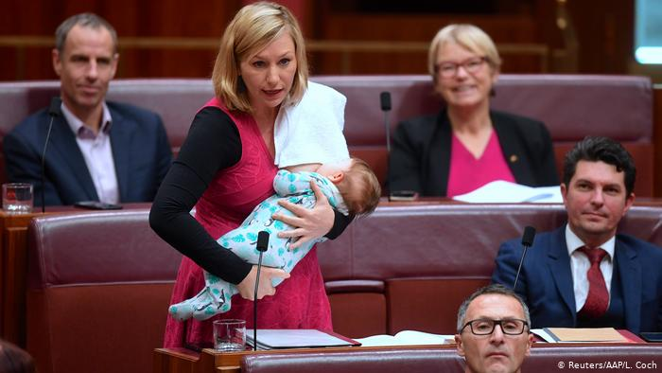
Můžeme jednat svobodně?

Slide 7
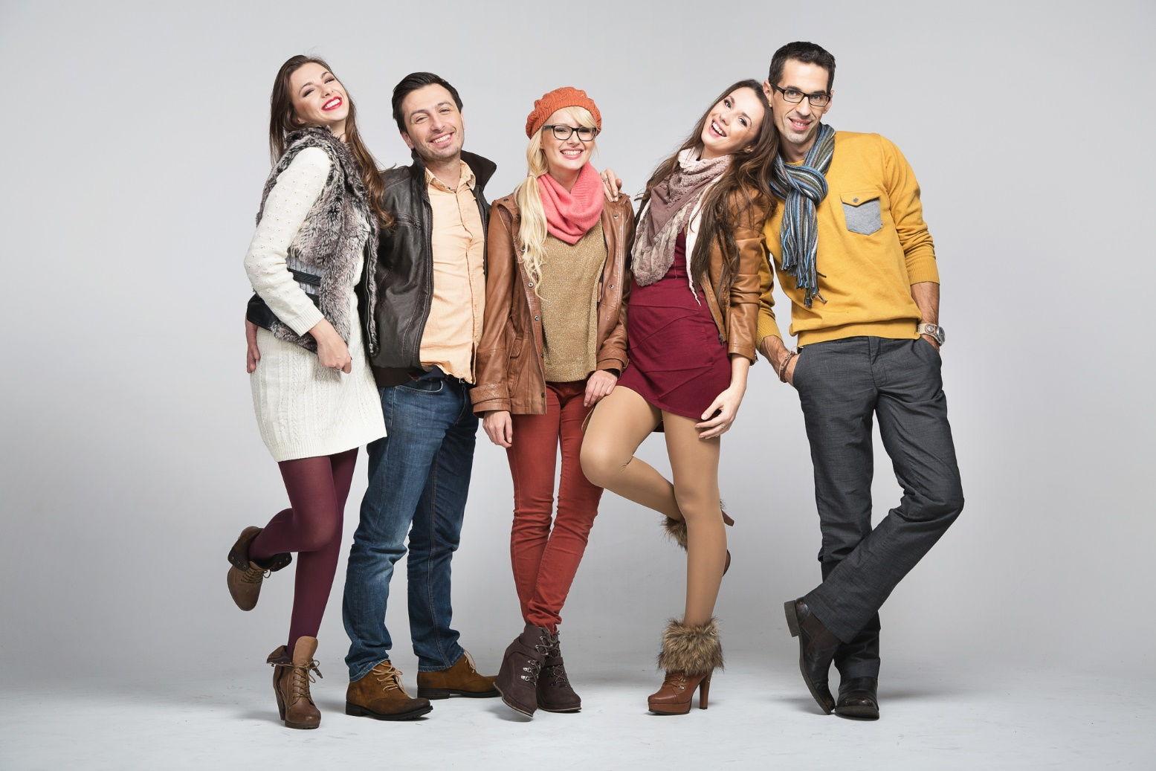
Můžeme jednat svobodně?

Slide 8
Co nás nutí jednat tak, „jak se očekává“?

Slide 9
Co nás nutí jednat tak, jak se očekává?
Sociální fakt (Emile Durkheim)
Sociální struktura
Socializace

Slide 10
Co nás nutí jednat tak, jak se očekává?
Sociální fakt (Emile Durkheim)
je vůči člověku vnější
má donucovací charakter
nepodlehnutí je spojeno s velkým sociálním nepohodlím
(styl oblékání, instituce manželství, monogamie, řeč…)
Sociální struktura
Socializace

Slide 11
Co nás nutí jednat tak, jak se očekává?
Sociální fakt (Emile Durkheim)
Sociální struktura
člověk může jednat relativně svobodně
ale v rámci strukturálních omezení
(můžu si vzít tričko černé nebo modré, ale růžové už je na hraně, bez trička jít nemůžu)
Socializace

Slide 12
Co nás nutí jednat tak, jak se očekává?
Sociální fakt (Emile Durkheim)
Sociální struktura
Socializace
od malička se učíme, jak se chovat
získáváme vzory chování od blízkých, cizích lidí, z médií…
hrajeme role, naplňujeme očekávání

Slide 13
Socializace
chování získá nějaký nadindividuální důvod (legitimizace)
předává se dalším generacím v rámci výchovy (socializace)
primární (v rodině, blízké osoby)
sekundární (ve škole, v zaměstnání, pedagogické metody)
resocializace (vězení, sekta)

Slide 14
Socializace
chování získá nějaký nadindividuální důvod (legitimizace)
náboženství
pohádky
společenská smlouva, zákony
zákony
předává se dalším generacím v rámci výchovy (socializace)

Slide 15
Naše realita
je sociálně konstruována…
… veškerým naším jednáním
… a jednáním všech ostatních
Sociální (re)konstrukce probíhá neustále
Peter Berger, Thomas Luckmann: Sociální konstrukce reality
Na sociální konstrukci reality se podílí i „veřejný diskurz“ – média, filmy, celebrity

Slide 16
Sociální normativita
co je „normální“, přijatelné
média, filmy, celebrity
pohádky
dobro / zlo
princ / princezna
(dva princové)
chudý a nevzdělaný vítězí
přísloví

Slide 17
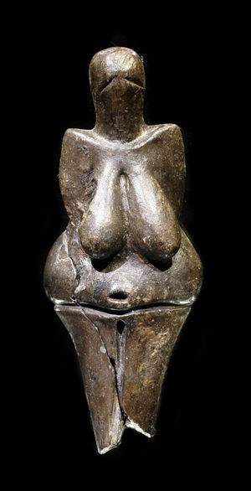
Příklady – ideál ženské krásy

Slide 18
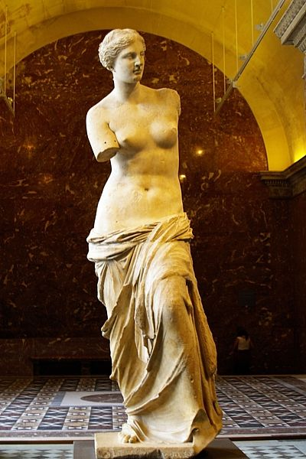
Příklady – ideál ženské krásy

Slide 19
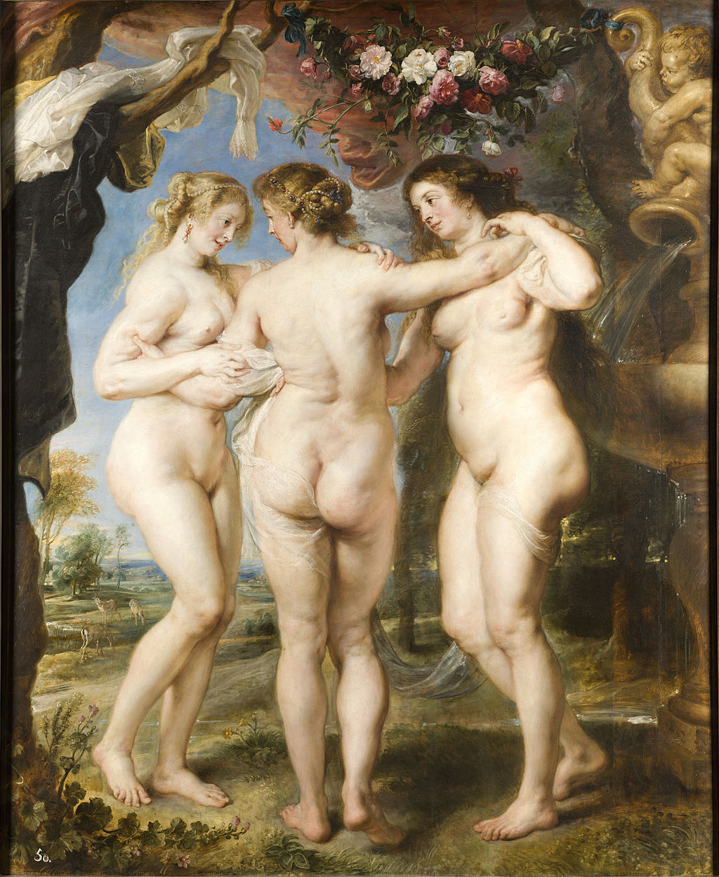
Příklady – ideál ženské krásy

Slide 20
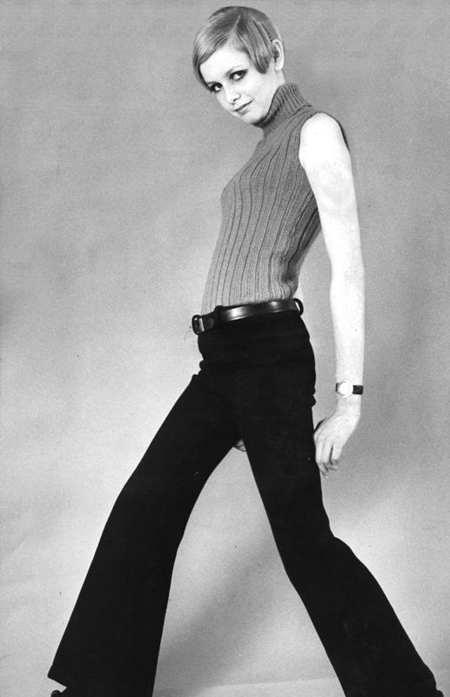
Příklady – ideál ženské krásy

Slide 21
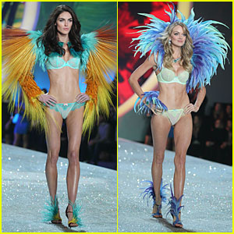
Příklady – ideál ženské krásy

Slide 22
Příklady – ideál ženské krásy

Slide 23
Příklady – ideál ženské krásy
Muži: https://youtu.be/3-tJ5erxh4Y
Muži: https://youtu.be/DaSkMWVlFUU
Kluci: https://youtu.be/gpTNJ06JxA0
Ženy: https://youtu.be/M4z90wlwYs8
Svatby: https://youtu.be/rKegRnTimFs
Dove: https://youtu.be/iYhCn0jf46U

Slide 24
Příklady
co je „normální“, přijatelné
média, filmy, celebrity
pohádky
dobro / zlo
princ / princezna
(dva princové)
chudý a nevzdělaný vítězí
přísloví

Slide 25
Sociální konstruktivismus, normativita
Společnost na nás působí a omezuje nás v našem jednání
My svým jednáním tato omezení neustále re-konstruujeme
Pravidla chování se předávají mezi lidmi i mezi generacemi

Slide 26
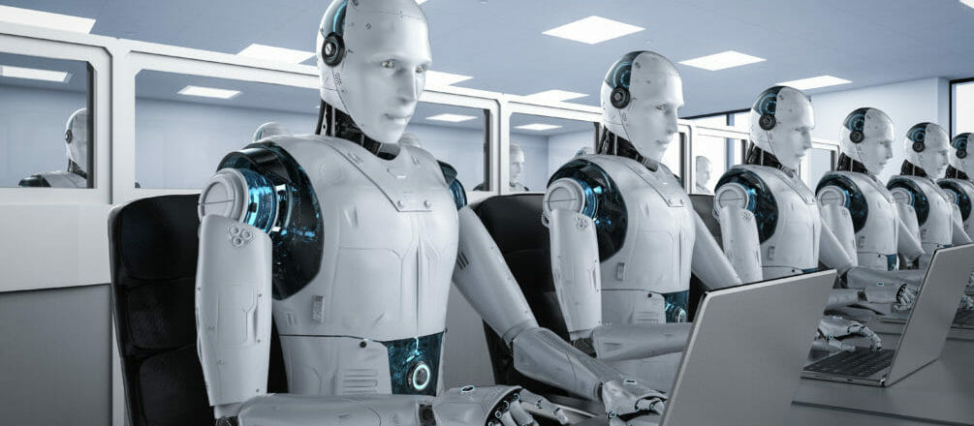
Sociální konstruktivismus, normativita
Společnost na nás působí a omezuje nás v našem jednání
My svým jednáním tato omezení neustále re-konstruujeme
Pravidla chování se předávají mezi lidmi i mezi generacemi
PROČ se teda nechováme všichni stejně?

Slide 27
Sociální konstruktivismus, normativita
Společnost na nás působí a omezuje nás v našem jednání
My svým jednáním tato omezení neustále re-konstruujeme
Pravidla chování se předávají mezi lidmi i mezi generacemi
PROČ se teda nechováme všichni stejně?
Máme jinou výchovu
Máme jiný život, zkušenosti
Máme jiné cíle, potřeby

Slide 28
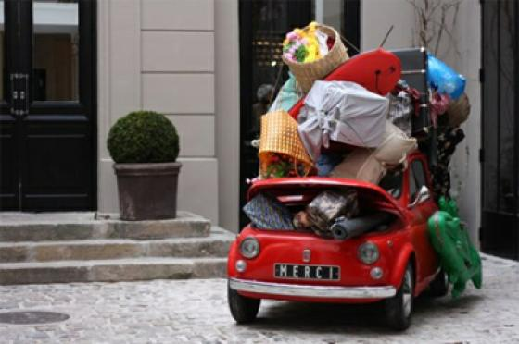
Výchova
Co si odnášíme z rodiny?
povlečení
hrnce
buchty v ranci
peníze
…
kapitál
(Pierre Bourdieu)

Slide 29
Výchova
Kapitál
ekonomický: peníze, majetek

Slide 30
Výchova
Kapitál
ekonomický: peníze, majetek
sociální: vazby, kontakty
Každej je něčí známej!
https://youtu.be/CMpzQeFKrYc

Slide 31
Výchova
Kapitál
ekonomický: peníze, majetek
sociální: vazby, kontakty
kulturní: vzdělání v nejširším slova smyslu

Slide 32
Výchova
Sociální pole
  je strukturované podle jednotlivých kapitálů
  podobní lidé tvoří shluky
  lidé z jednoho shluku se podobně chovají

Slide 33
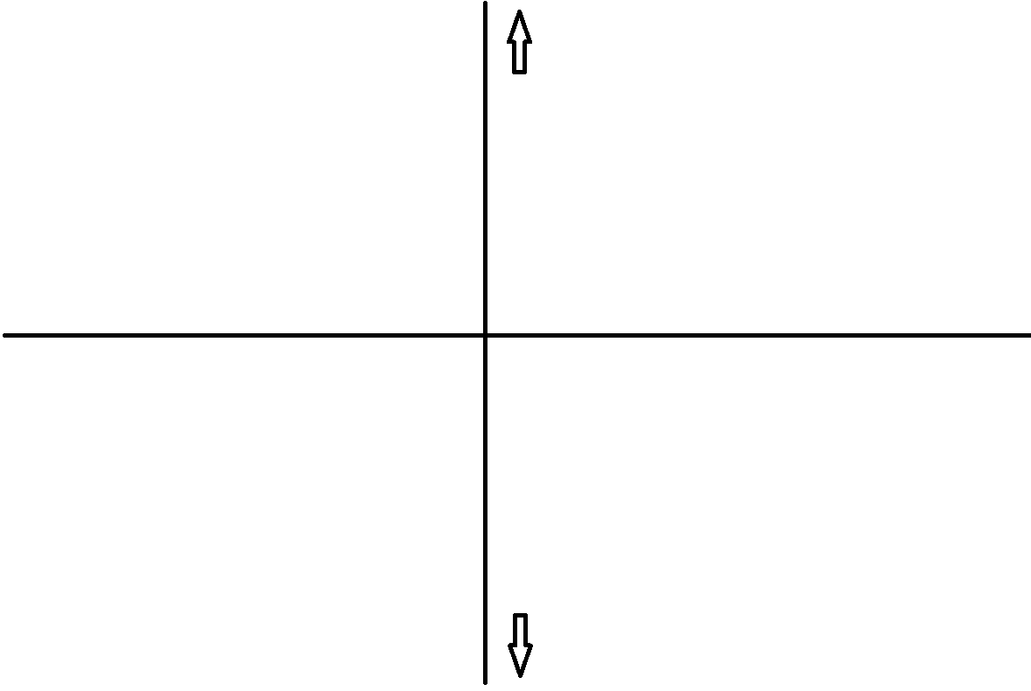
Sociální pole

Slide 34
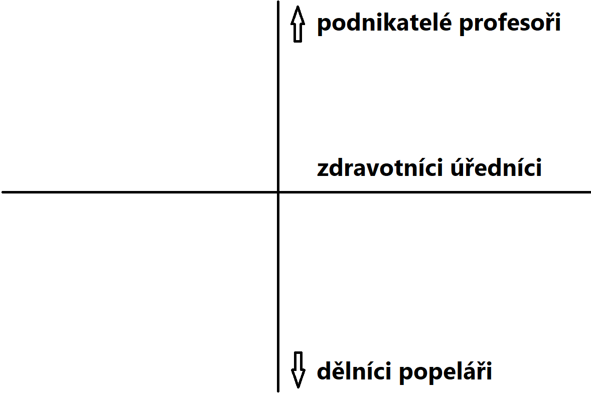
Sociální pole

Slide 35
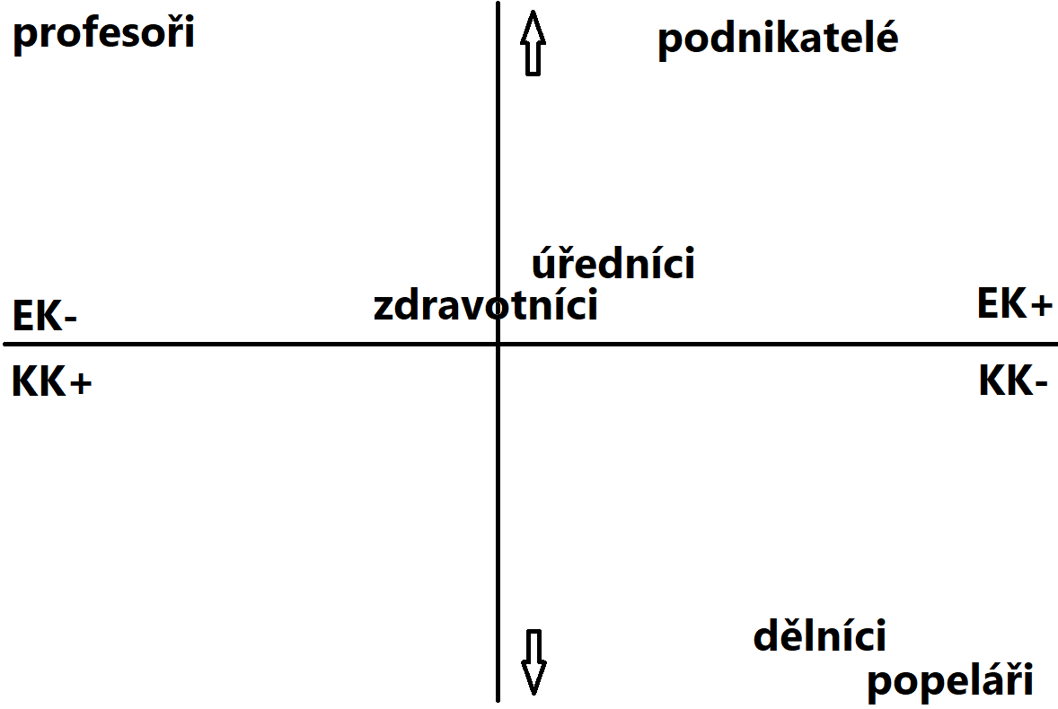
Sociální pole

Slide 36
Výchova
Sociální pole
  je strukturované podle jednotlivých kapitálů
  podobní lidé tvoří shluky
  lidé z jednoho shluku se podobně chovají – mají stejný habitus
Habitus
  vrozené dispozice vkusu
  co je pro nás zajímavé • co nás baví • co nás přitahuje • čemu rozumíme • co považujeme za důležité • jak jsme schopni komunikovat

Slide 37
Habitus
Lidé s určitým habitem (nízký kulturní kapitál) oceňují jen funkci
Jídlo je zdroj energie, nikoliv kulinářský zážitek
Hudba je jen zdroj rytmu pro tanec
Medicína je nástroj, který mi rychle pomůže (opravit) tělo
Škola je nástroj, který má moje děti vzdělat

Slide 38
Mezigenerační reprodukce habitu
Učitelé mají vysoký kulturní kapitál
Děti z rodin, kde je vysoký kulturní kapitál, s nimi umí lépe komunikovat
Učitelé je považují za chytré a lépe je známkují
Učitelé si s nimi rádi povídají a tím je ještě více rozvíjejí
VÝSLEDEK: školství oceňuje rodinné pozadí
a tváří se, že oceňuje znalosti

Slide 39
Rozdělení společnosti
Společnost se tak rozpadá na skupiny lidí s různými charakteristikami
Příslušníci jednotlivých skupin jednají podobně
Jednotlivé skupiny se od sebe v jednání liší

Slide 40
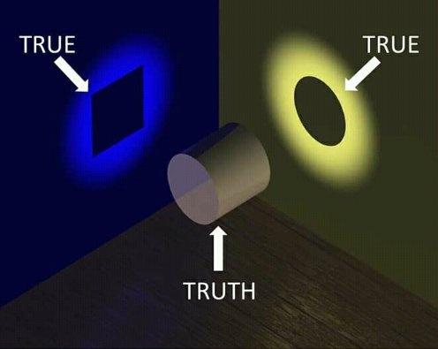
Kdo má pravdu?

Slide 41
Sociálně podmíněná pravda
Karl Mannheim: Ideologie a utopie (zač. 20. století)
Demokratizace a rozšiřování volebního práva poprvé promíchali různé vrstvy obyvatelstva
Zjistilo se, že každá skupina má jiné vnímání, jiné uvažování, jiné cíle

Slide 42
Sociálně podmíněná pravda
Karl Mannheim: Ideologie a utopie (zač. 20. století)
Demokratizace a rozšiřování volebního práva poprvé promíchali různé vrstvy obyvatelstva
Zjistilo se, že každá skupina má jiné vnímání, jiné uvažování, jiné cíle
Falešné vědomí: způsob vnímání pravdy určitou skupinou obyvatel
Ideologie: falešné vědomí prosazované jako pravda vládnoucí třídou

Slide 43
Sociálně podmíněná pravda
nejlepší porod je bez medikace
nejlepší porod je do vody
nejlepší porod je s dulou
nejlepší porod je v nemocnici

Slide 44
Sociálně podmíněná pravda
nejlepší porod je bez medikace covid je chřipečka
nejlepší porod je do vody covid je smrtelná nemoc
nejlepší porod je s dulou covid je problém pro systém
nejlepší porod je v nemocnici covid je politická kauza

Slide 45
Sociálně podmíněná pravda
Jak z toho ven? Můžeme poznat, co je skutečná pravda?

Slide 46
Sociálně podmíněná pravda
Jak z toho ven? Můžeme poznat, co je skutečná pravda?
Sociálně nezakotvená inteligence
Směs lidí z různých sociálních skupin
Díky vzdělání se z těchto skupin odpoutávají
Díky vzdělání schopni nahlédnout různé pohledy a odhalit skutečnou pravdu

Slide 47
Sociologie vědění
existují způsoby myšlení, které nelze pochopit,
dokud neznáme jejich
společenský původ
každá skupina obyvatel má jiné
životní podmínky, proto jiné
názory a jiné jednání a jiné
vnímání pravdy

Slide 48
Dotazy a připomínky?
dosedel@fss.muni.cz

